Slide 1
Sachen die noch erledigt werden müssen/Fragen
- Folie 2 Fotos einfügen
- Achsen beschriften auf der Data Cleaning Folie und LSTM Evaluation Folie
- Fehler beim LSTM wie zu interpretieren? 0.00... in hinsicht auf den plot
- Parameter für LSTM Einfügen/prüfen nach Richtigkeit
- Folie First Visualization: Plot rechts unten, was bedeutet das nochmal? --> Da sieht man wie viele Messungen es pro Container gibt. Ergebnis daraus wäre dann evtl, die Container mit zu wenigen Messungen nicht mehr zu berücksichtigen.
Aber es gibt doch keine 160.000 Messungen für einen Container?
- GUI-Video in Live Demo einfügen?

Slide 2
Business Data Analytics
Final Report
26. July 2021

Slide 3




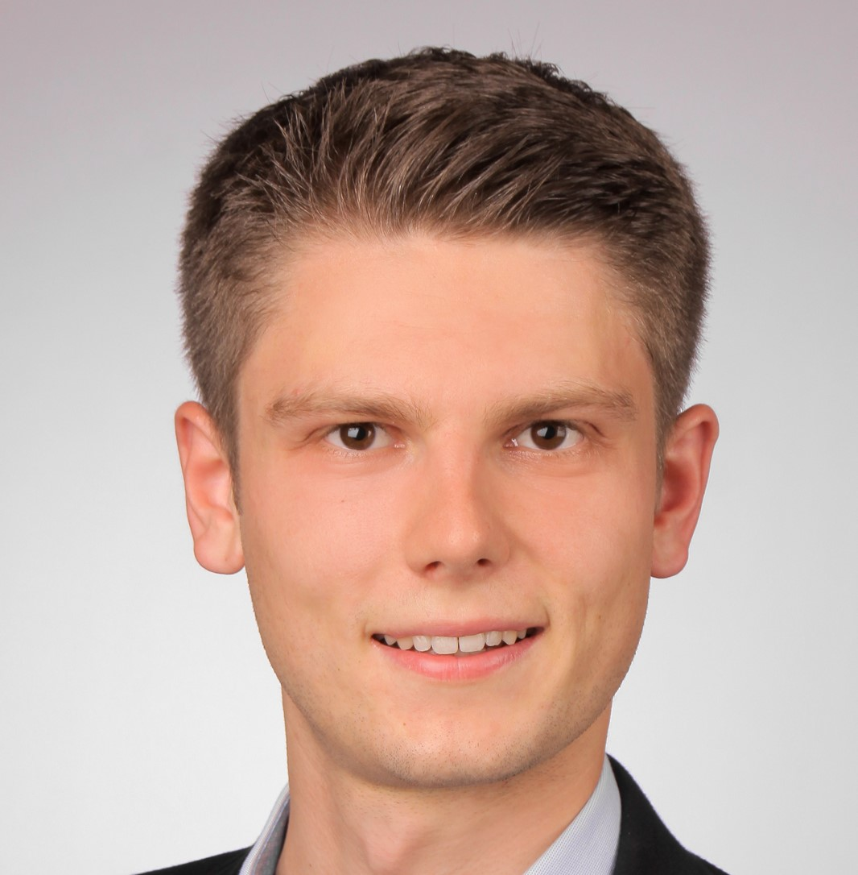
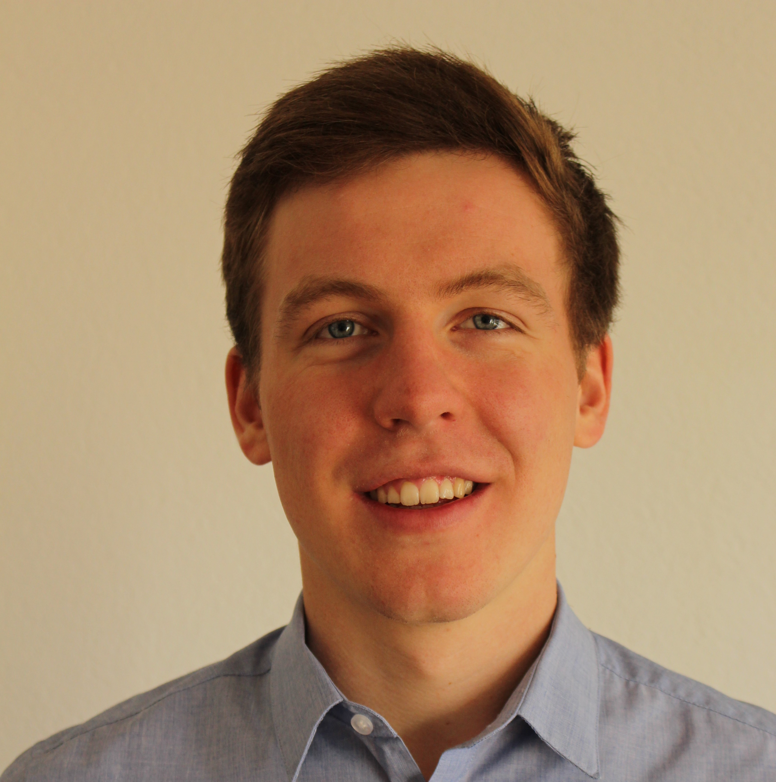
0 Team
Mehdi
Ben Chaabane
1917733
David
Diener
2396965
Alexander
Kuhn
2398041
Johannes
Loy
2107448
Moritz
Nekolla
2060008

Slide 4


Working Approach.
Early switch from Waterfall-Modell to agile approach
Weekly Meetings
Presentation of individual results and ideas
Constant comparison plan vs actual status
Track progress and imporvement
Determine next steps

Slide 5
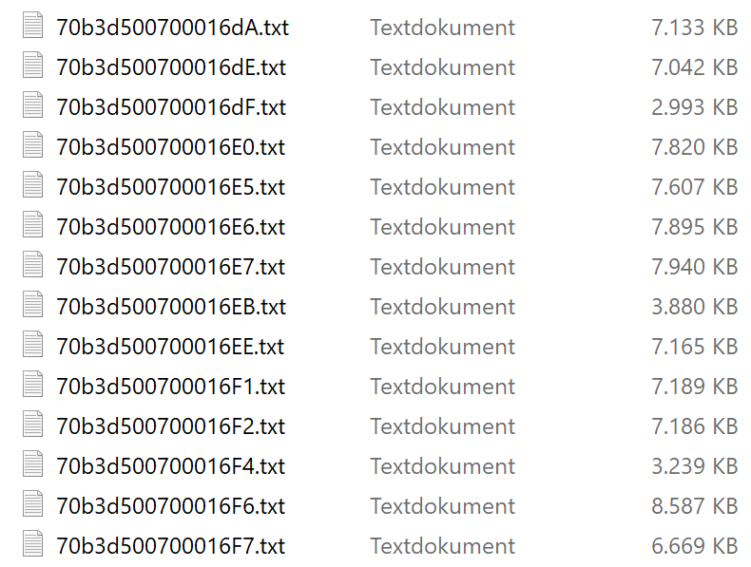
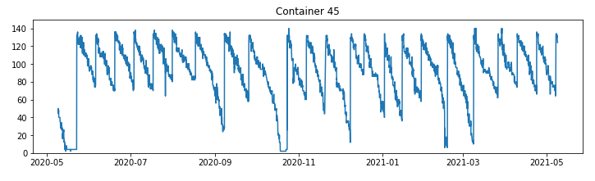
1 Provided Data

Slide 6
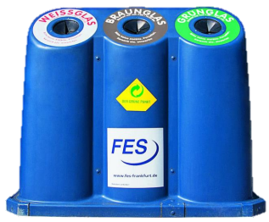
Officially Provided Documents.
77 txt.-Files
One file per container
Manifold measurement data and other information (see next slides)
Cover period of about one year (05/2020 – 05/2021)
1 csv.-File
Additional information about position and colour of each container
CSV
CSV
TXT
CSV

Slide 7
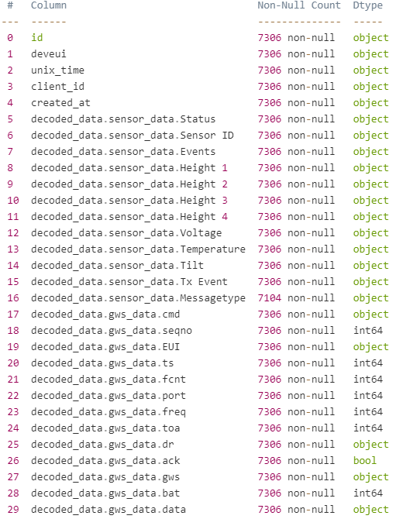
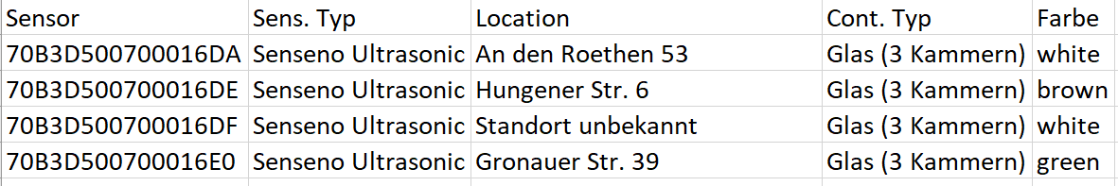
Contained Variables.
same
JOIN
included: potentially usefull
excluded: no significance for prediction expected

Slide 8
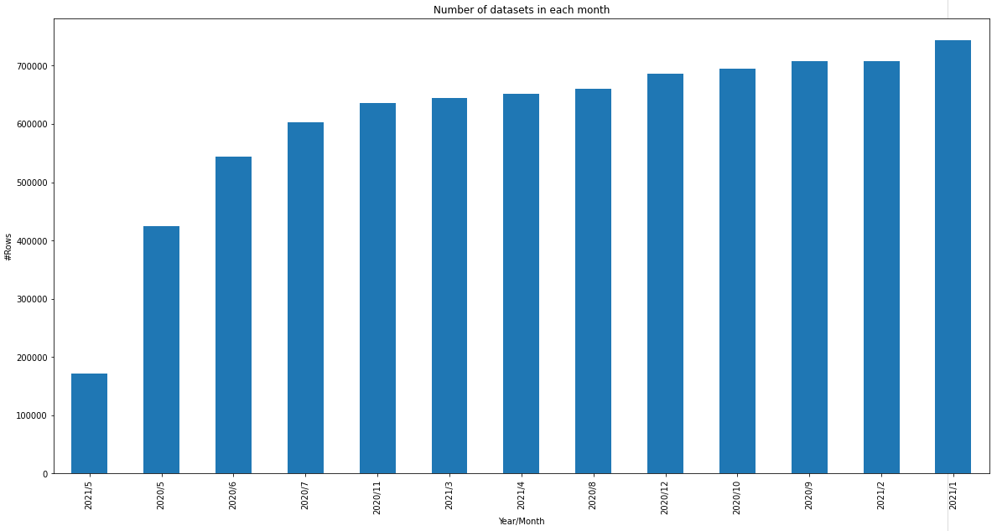
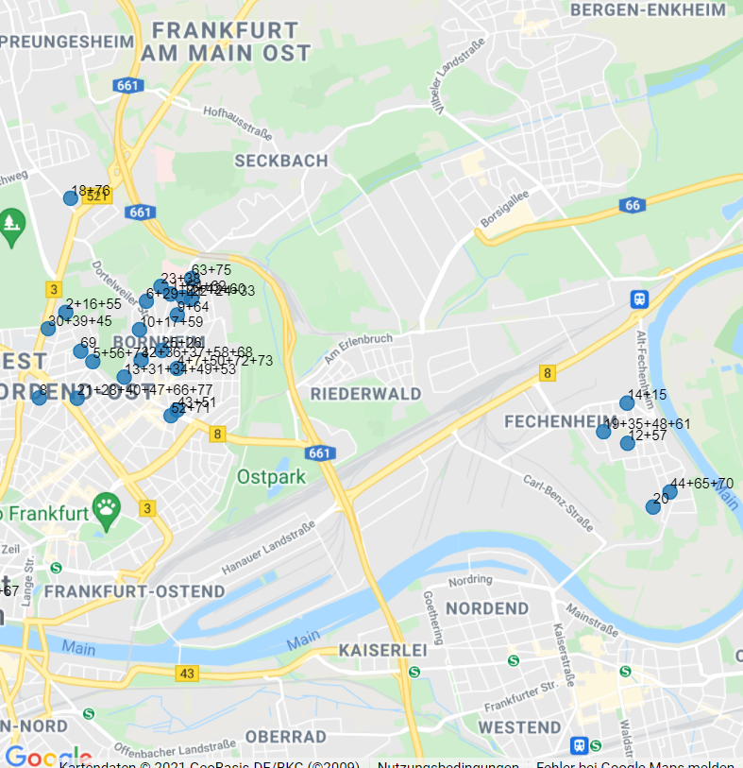
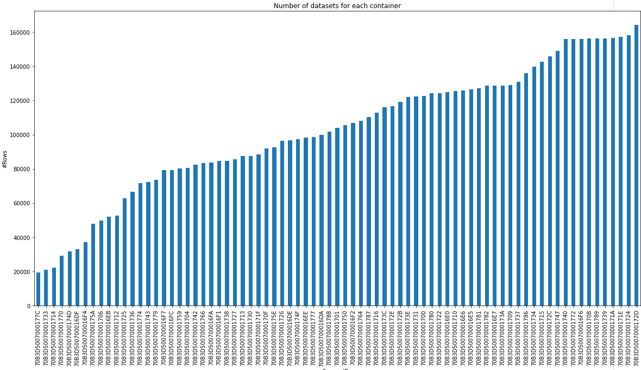
First Visualization of Data.
Excluded containers: 3, 27, 46, 67
Notes:
First Thoughts: search for correlation between features.
Besseres Verständnis zu daten zu bekommen. Was haben wir, was brauchen wir noch (extern)
Visualize all: how many data we have, all container
Es gibt Container die nicht viele Daten hatten

Slide 9
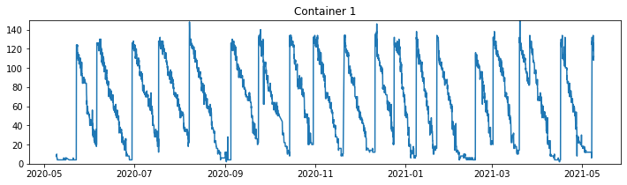
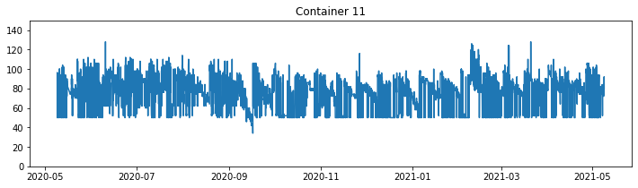
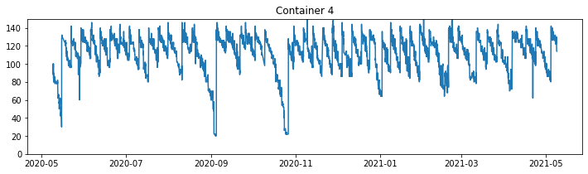
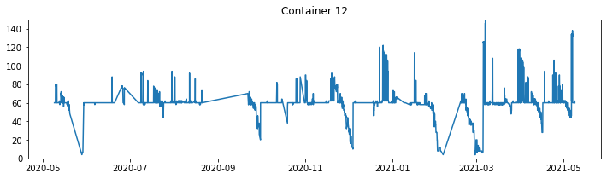
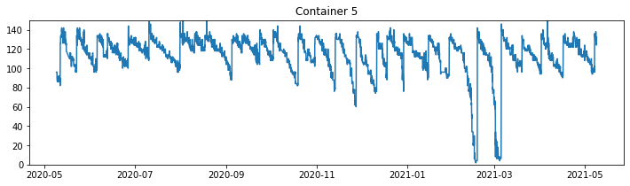
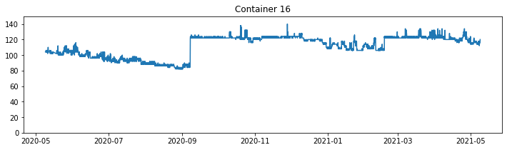
First Visualization of Data.
Notes:
Gutes Muster links vs schlechtes Muster rechts
Noch ein paar bilder zu wo es nicht cleaned war, uncleaned data, Notwendigkeit von Data cleaning: Outliner …

Slide 10
2 Pre- processing
Aggregation of Data
Processing of Provided Data
Inclusion of External Data
Data Cleaning
Two-Track Approach
Model

Slide 11
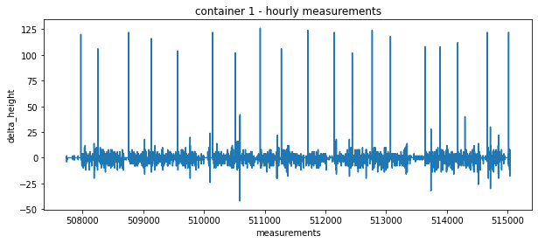
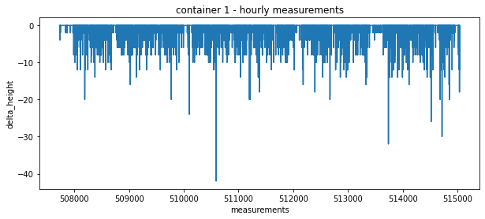

Processing of Provided Data.
Change names to standards
for example:
decoded_data.sensor_data.Temperature -> temperatur_in_grad
parsed_time_weekday -> wochentag
Generate new features
unix_time -> year, month, week, weekday, hour, minute, secound
location -> längengrad, breitengrad
Introduce Height Delta
$$Δ_{Height}={Height}_{t}−{Height}_{t−1}$$
Remove positive values
Emptyings and collapsing waste towers
Notes:
Erklärung hier wichtig: sagen was positive werte sind. Was ist height delta: warum : ZENTRAAL: Fundament von unserer approach
Height ist für uns: die freie Kapazität des Containers.
Height delta ist wie viel wurde reigeworfen

Slide 12
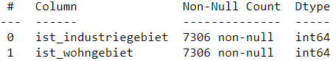

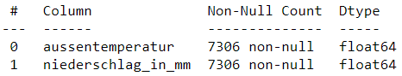
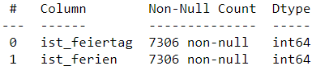
Inclusion of External Data.
Notes:
Motivation Warum: Wie
Industriegebiet beim training war später nicht mehr relevant weil container einzeln trainiert wurden

Slide 13
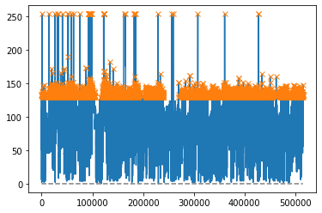
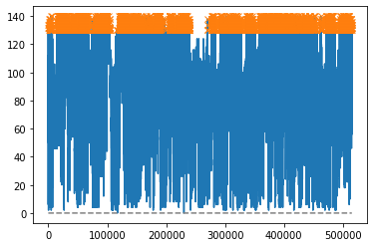
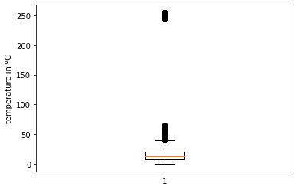
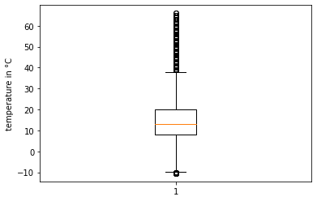
Data Cleaning.
Height in cm
Height in cm
Notes:
Sagen dass wir das für alle features gemacht haben. Height wichtig mehr als 140 ma kapa laut angaben und weniger als 0 haben wir weggelöscht
Height delta nachgebessert: Finetuning und kontinuierliche verbesserung der Daten (im bezug zu den Modelergebnisse)

Slide 14
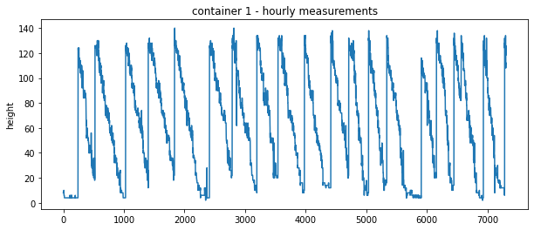
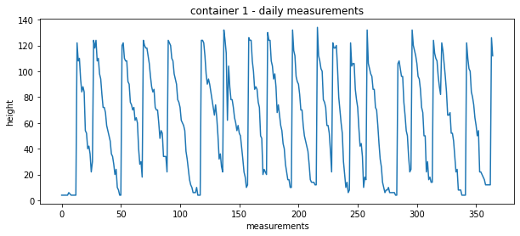
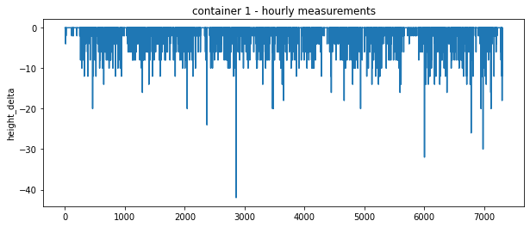
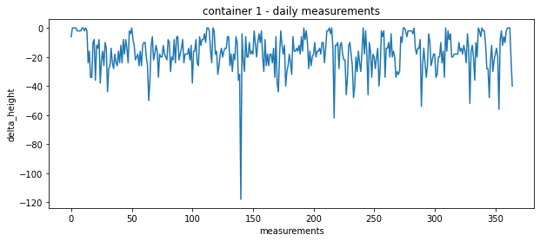
Two-Track Approach.
Fine-grained (original data)
hourly
Coarse-grained
daily
aggregate
aggregate
Notes:
Bild anpassen index

Slide 15


3 Model
Linear Regression
Fully Connected Model
LSTM
Notes:
Verschiedene Modelle ausprobiert.
Am ende bei den 2 geblieben: LSTM und Lineare Regression

Slide 16
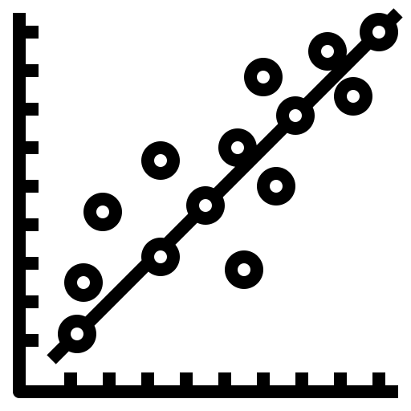
3.1 Linear Regression

Slide 17
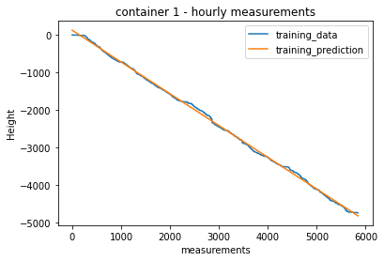
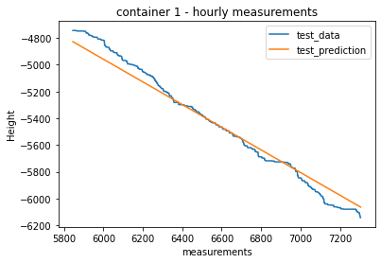
Linear Regression – Hourly (1).
Training (80%)
MAE: 35.7
Testing (20%)
MAE: 54.4

Slide 18
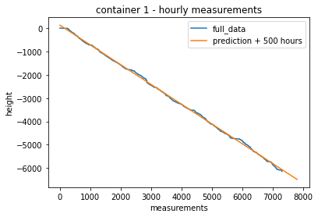
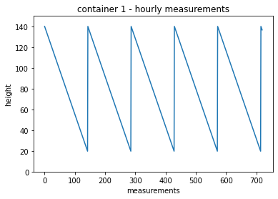
Linear Regression – Hourly (2).
Predict 500 hours
Slope of fitted Line = -0.85

Slide 19

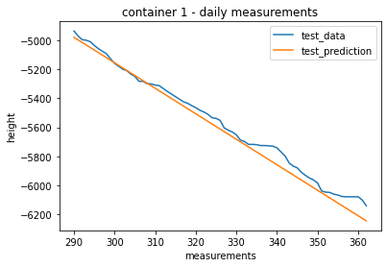
Linear Regression – Daily (1).
Training (80%)
MAE: 41.8
Testing (20%)
MAE: 44.8

Slide 20
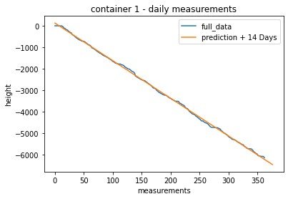
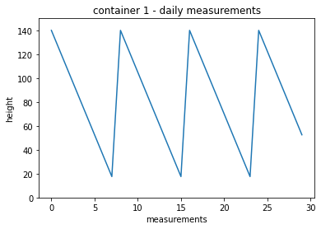
Linear Regression - Daily (2).
Predict 14 Days
Slope of fitted Line = -17.49
Notes:
Warum LSTM und nicht Lin Regression: durch Lineare regression gehen daten verloren: Welcher Datum …
Wir machen evntl. 2 Folien daraus. Mehr folienn für LSTM
Überall Height durch delta ändern für die modelle: wir predicten delta und nicht die height

Slide 21
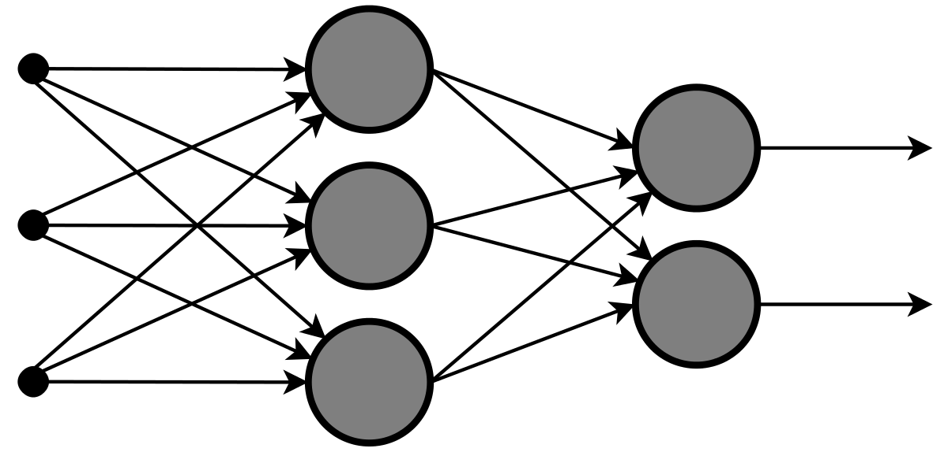
3.2 LSTM

Slide 22
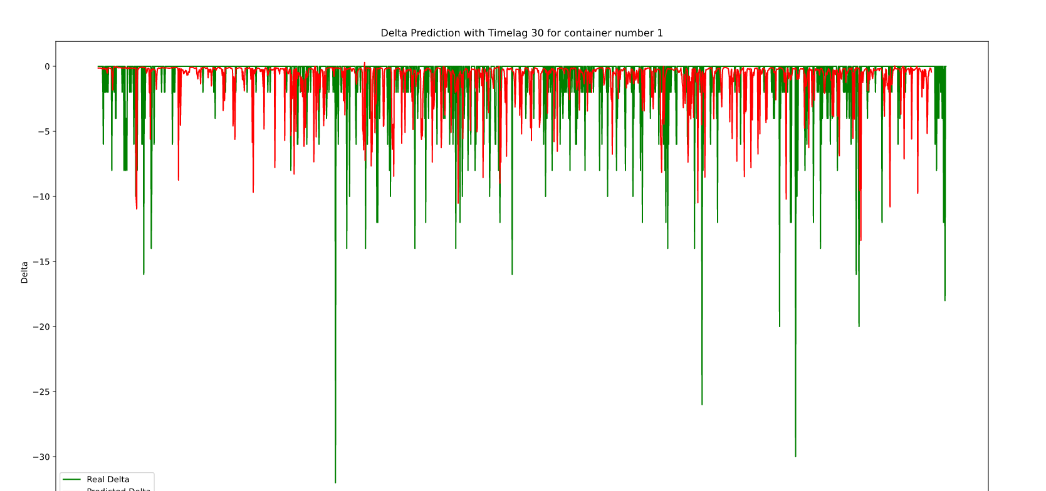
LSTM – Hourly.
Training set: 09/05/2020 – 29/01/2021
Test set: 01/02/2021 – 08/05/2021
Epochs: 1400
Batch size: 16
Time lag: 6
MAE: 1.8
Notes:
//**Fangen mit stündliche an. Gemerkt zeitaufwendig/ Ressourcen ➔ zu daily prediction gewechselt: weniger aufwand Zeit/ in einem tag passiert evntl nicht viel. Im endeffekt ist für uns date wichtig und nicht ganz genau wann

Slide 23
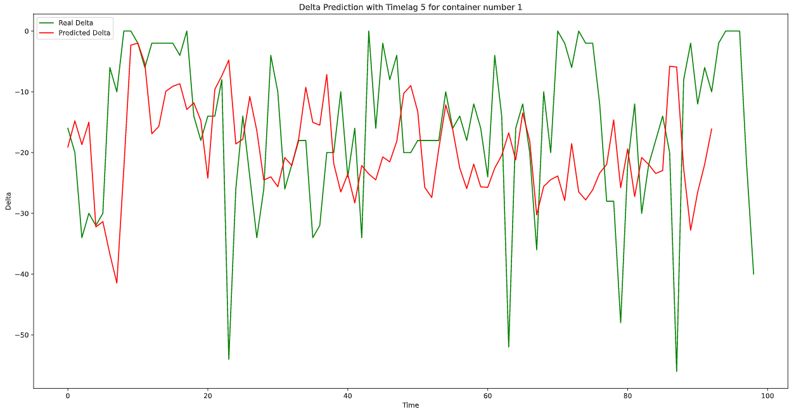
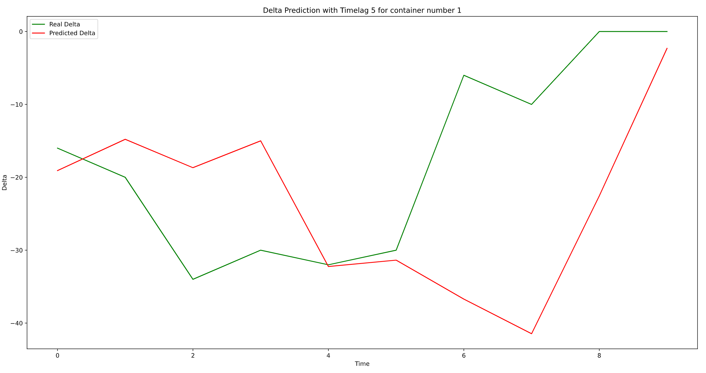
LSTM – Daily (1).
Training set: 09/05/2020 – 29/01/2021
Test set: 01/02/2021 – 08/05/2021
Epochs: 1400
Batch size: 16
Time lag: 6
MAE: 17.26
Notes:
Was krigt er als input, training (accuracy), was become ich als output, wie kann ich das für die GUI weiterbenutzen. Was sagt mir dieses Output aus. Andere Parameter wie Regen Temp und andere Features warden beim Training auch gefeedet (warden beim training betrachtet)

Slide 24
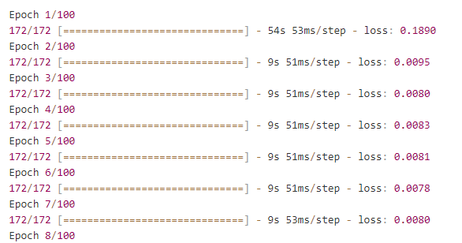
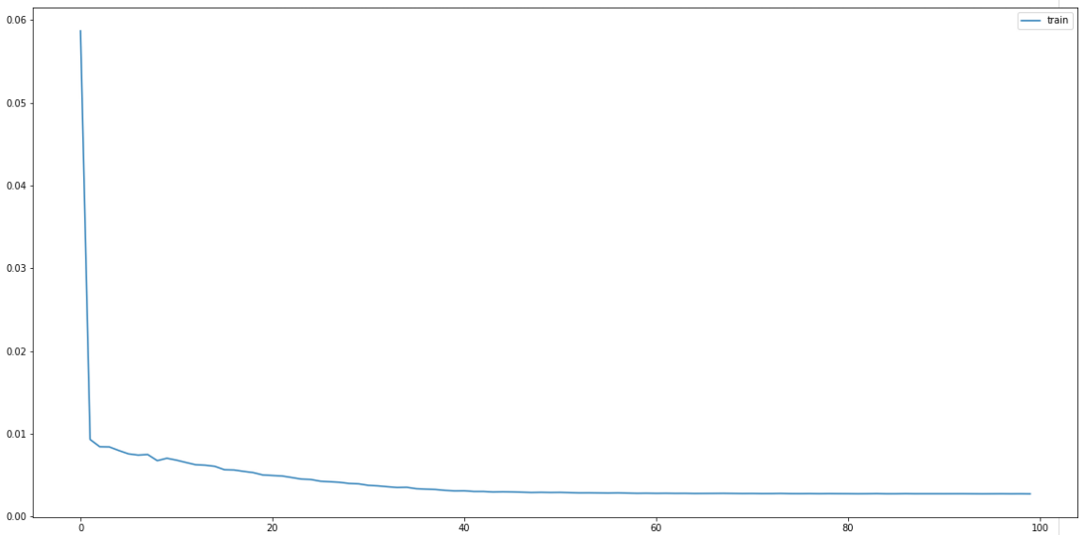
LSTM – Evaluation.
Processing time
Loss = normalized RMSE

Slide 25
4 Prototype & Outcome
Notes:
Gui + business value.

Slide 26
Live Demo.
Notes:
Gui : evntl if 0 erreicht wird. Wird direct geleert: dh direct auf 140 gehen + date dazu printen: dann haben wir wo es optimal ist zu entleeren.
Business value: nur entleeren wenn die max kapa erreicht wird. Unnötige entleerungen vermeiden.
Potential optimizations: Gui mehr features, Business value: cluster alle container die voll werden per region/ spare unnötige Fahrten/ mehrere container entleren an einem tag + Kürzeste Wege berechnen

Slide 27


BUSINESS VALUE
-Retrieving optimal emptiyng intervalls based on exact prediction of filling behaviour.
-Avoid unnecessary emptyings
-Enrich GUI with more features
-Implement results/tool in daily working routine
-Optimizing the driving routes
…
NEXT STEP
Notes:
Business value: nur entleeren wenn die max kapa erreicht wird. Unnötige entleerungen vermeiden.
Potential optimizations: Gui mehr features, Business value: cluster alle container die voll werden per region/ spare unnötige Fahrten/ mehrere container entleren an einem tag + Kürzeste Wege berechnen

Slide 28


Alternative Idea.
Track weight instead of height
+ possibly more exact
+ less fluctiation
+ no consideration of collapsing trash towers
- possibly more expensive
Fluctuation of visual measurement was biggest challenge during the project

Slide 29

Thank you
for your attention!

